Slide 1
无人机远程识别设备
Low-altitude Safety High-end Equipment Project
测试说明
立防科技有限公司
——低空安全规范执法引领者

Slide 2
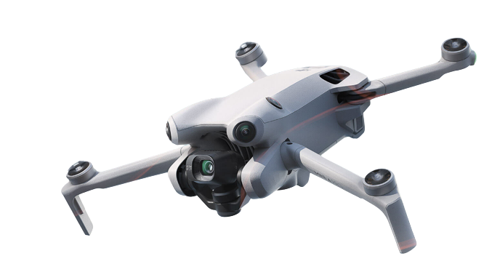
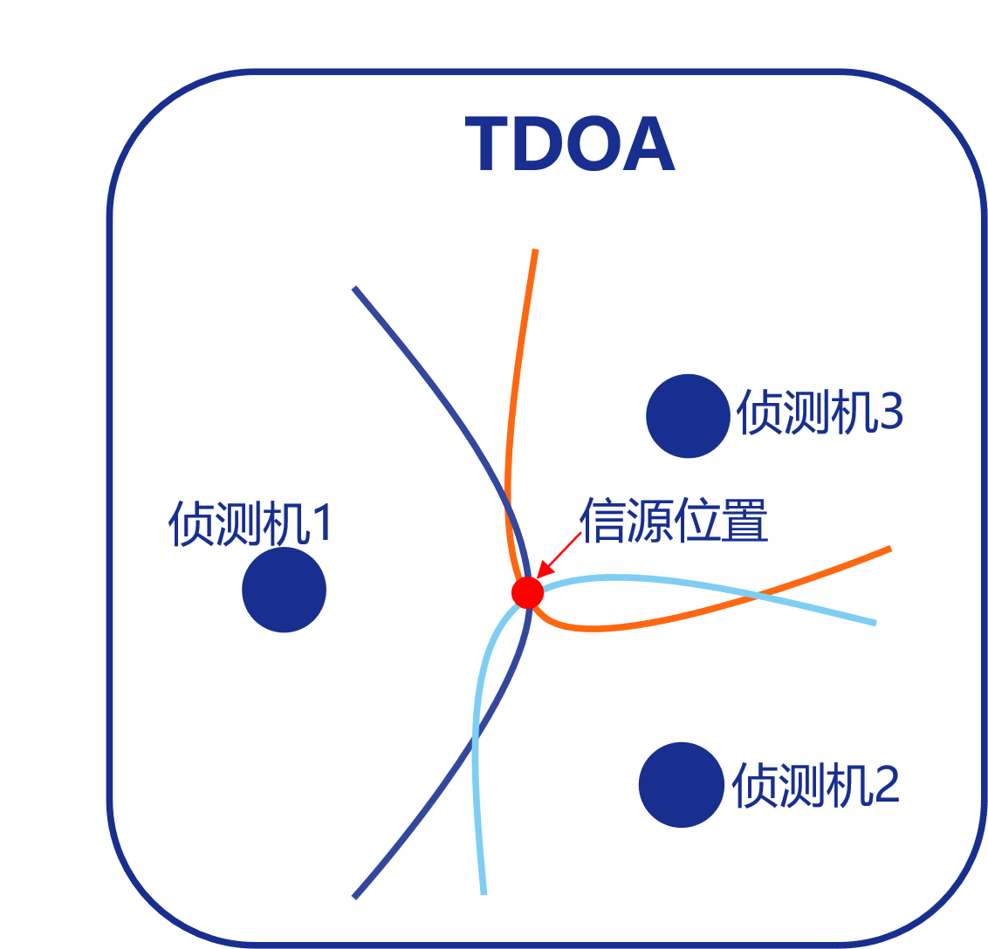
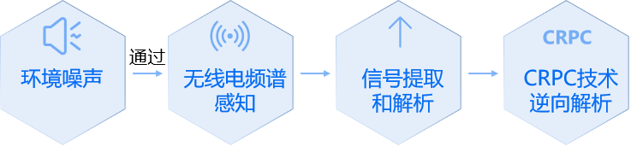
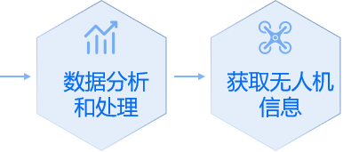
典型的无人机侦测技术
无线电测向（AOA）技术
到达时间差（TDOA）侦测定位技术
认知无线电协议破解技术
通过测量信号到达天线的角度
来确定信号源的位置的技术。
通过测量信号到达不同接收点的时间差来确定信号源位置的方法。
首创应用于低空无人机的探测和防御。利用无线电频谱感知技术，在背景噪声中提取出无人机通信信号（主要是遥控及图传信号），并对其进行深入的逆向解析。
接受站1
技术优势
高精度定位、抗干扰能力强、
对环境要求较低。
接受站2
目标信息源位置
技术缺陷
时间同步要求高、算法复杂度高、存在时间延迟。
技术优势
技术缺陷
能够提供信号源的绝对位置坐标，具有较高的定位精度和可靠性。
对环境要求高、
需要附加硬件、
对视距要求较高。
不需要直接测量信号到达天线的角度
技术优势
技术缺陷
传统的无线电测向技术
TDOA技术
高效性、高度自适应性、信息全面性
技术复杂性、对硬件要求较高、对软件算法依赖性强

Slide 3
传统侦测技术存在的不足
基于以上技术研发的全天候自动值守无人机侦测设备，虽然在探测效果、侧向精度、识别准确率等方面都有着出众的表现，但由于其单台设备 生产成本巨大（每台架设约需20万人民币），且后期维护费用较高，难以实现整个城市大面积全区域覆盖部署，仅适用于重点区域和人员的安全保障。出于 低空经济发展的现实需求，寻找一种全低空域覆盖的，高可靠、低成本的无人机侦测方式迫在眉睫。
于是，中国人民公安大学低空安全研究中心与立防科技组织军方、相关研究机构、部分地方公安机关以及其他单位，提出了成本更低的 无人机广播式远程识别功能与技术路线，并验证了该方案的可行性。

Slide 4
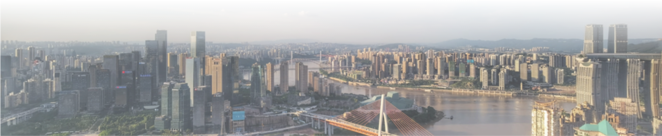
针对合作目标：无人机远程身份识别系统
低成本广域识别
功能特点
广域覆盖
精准识别
闭环执法
性价比高
该系统具备多台组网使用，组网后可连接无人机简易执法系统，快速取证，满足现场、非现场的简易执法。
被动无源探测， 7*24 小时监听，精准识别多种无人机身份信息和飞行数据。
地图显示无人机飞行轨迹和飞手信息
该设备布设成本低，适用于整个城市网格化部署，可快速搭建高效、准确的无人机身份识别网络。

Slide 5
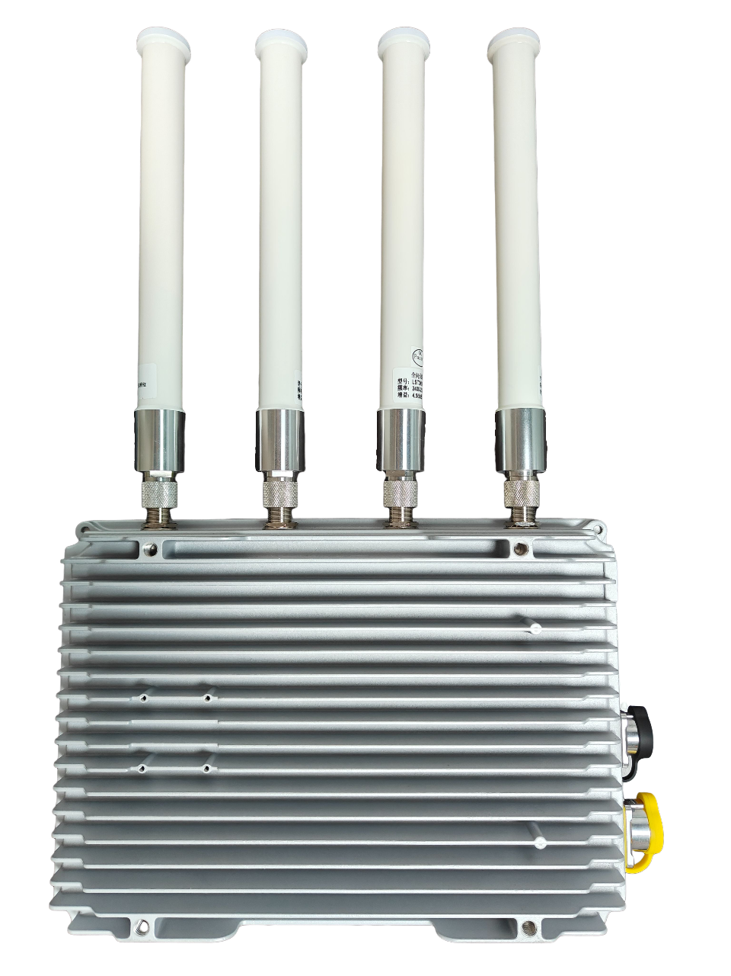
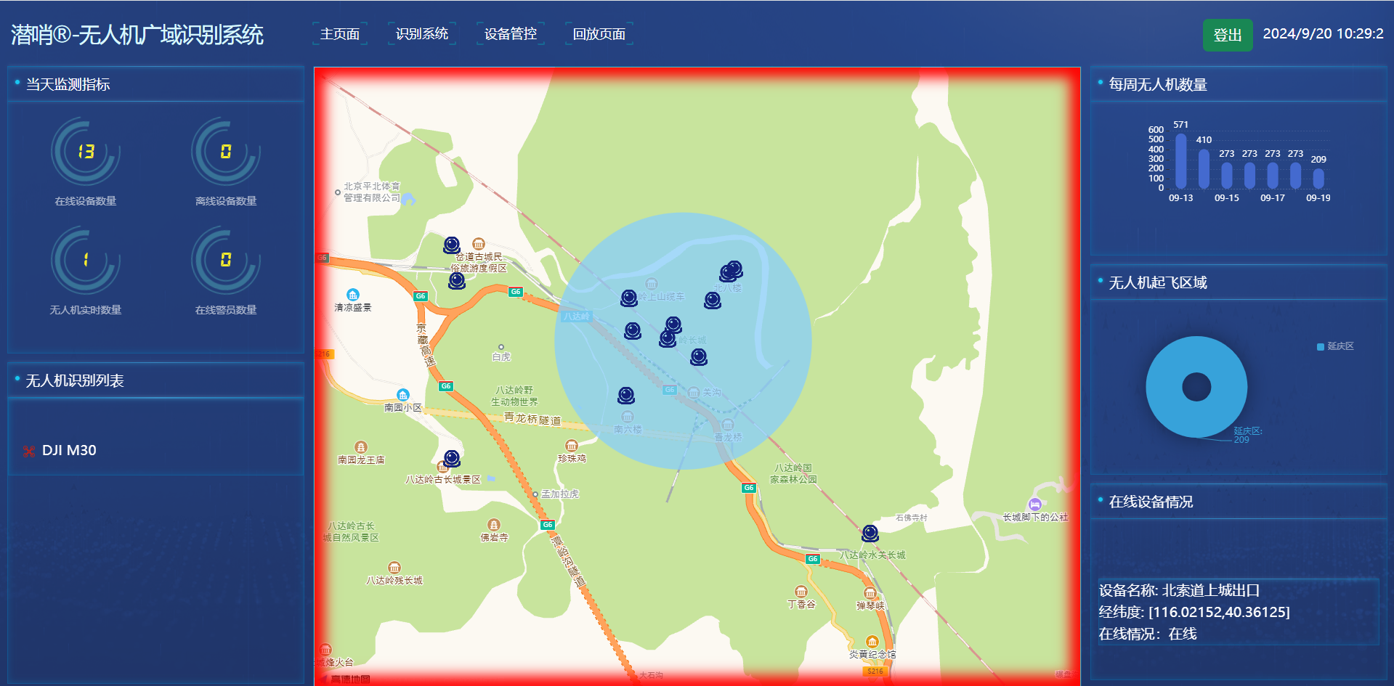
针对合作目标：无人机远程身份识别系统
无人机远程报文识别系统 根据《条例》第二十四条以及强制性国家标准《民用无人驾驶航空器系统安全要求》（GB 42590-2023）研发，通过接收和汇聚微、轻、小型无人机在飞行过程中广播式自动发送的识别信息，解析和处理无人机与遥控器、地面控制站之间的无线通信信号，实现对合作、非合作无人机的精准识别与定位。
该系统 首次实现将报文解析与协议解析融合，突破认知无线电协议逆向解析技术，解决广域低成本探测难题；低空简易执法子系统基于公安执法流程和低空执法场景研发，为一线执法人员配备，可解决低空执法“查人难、取证难、处罚难、响应慢”的“三难一慢”困境。
该系统可分为 地面端、 平台端 两部分：
地面端
平台端

Slide 6
地面端：无人机远程身份识别设备
立防科技研发的潜哨®Ⅱ型设备，是一款通过接收和解析无人机广播式运行识别报文，从而获取无人机名称、ID、类型、高度、速度、方向、飞手位置等信息的无源探测设备，适用于整个城市网格化部署，能配合无人机简易执法平台快速取证，满足现场、非现场的简易执法。
产品参数：
识别半径：2~5km(全向)
布设方式：固定式架设
多目标监测：同时>100架次
设备重量：5公斤
防护等级：IP65
工作温度：-40°C~70°C

Slide 7

平台端：无人机广域识别系统
该系统通过标准化的接口协议将 不同厂家、不同型号的无人机主被动探测识别设备、反制设备、通信导航设备进行协同管控及信息融合，解决不同设备、平台间互通互联、稳定通信、自主运作的难题，形成多源监测网络，支持多源信息比对，覆盖 合作目标和非合作目标 的综合监管，满足监管部门对于无人机的监视管理需求，支撑大型城市低空安全防范、要地低空防御建设，为维护大型城市低空安全治理提供全时段、全区域的智能化支撑的平台。

Slide 8
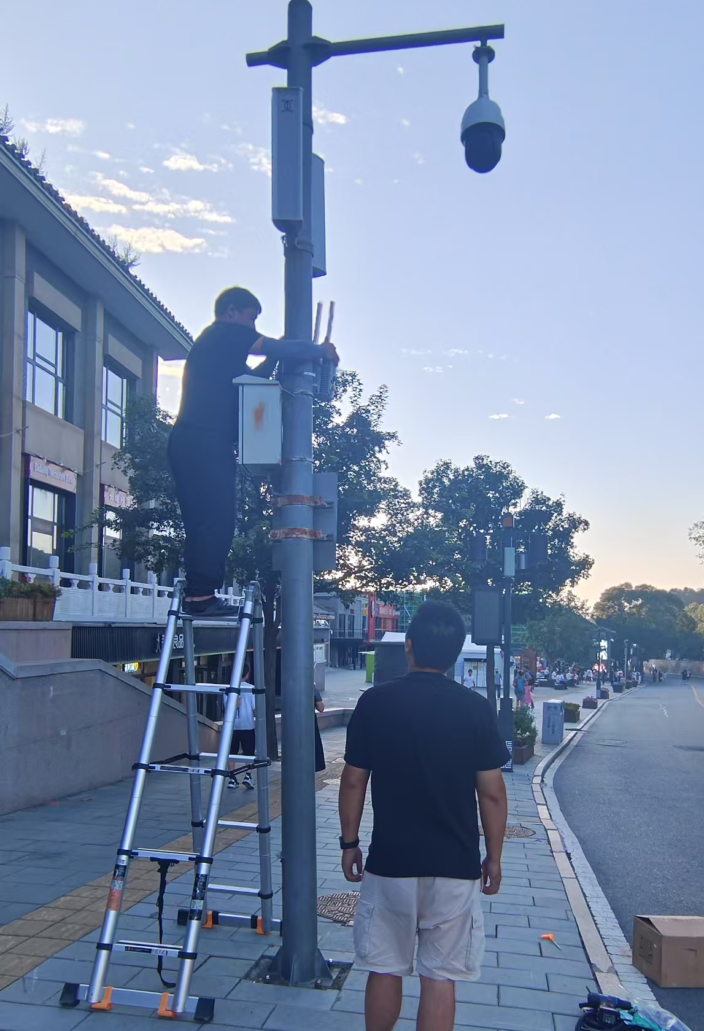
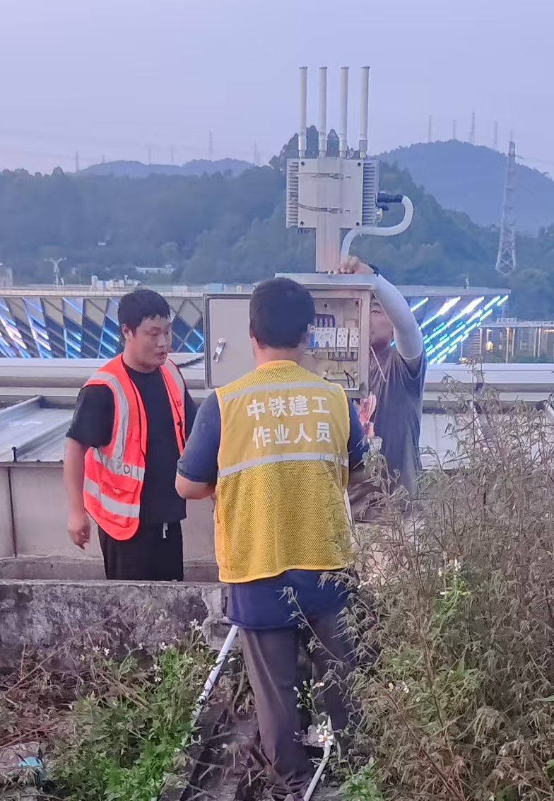
设备安装图片
本设备采用抱杆安装方式，适用于安装在监控杆、楼顶等开阔无遮挡的位置，确保设备视野范围广阔、信号传输稳定。安装过程简便，仅需提供电源，无需复杂布线或额外支撑结构。

Slide 9
谢谢！
立防科技有限公司
联系电话：+86 13146716131

